Slide 1

UBND PHƯỜNG HƯNG ĐẠO
TRƯỜNG TIỂU HỌC ĐA PHÚC
Môn : Toán
Bài 19. Hình tam giác, hình tứ giác. Hình chữ nhật, hình vuông( T1)
Giáo viên thực hiện: Đào Thị Nhung

Slide 2

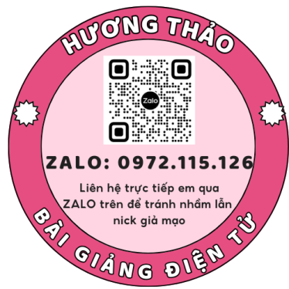


Slide 3


Slide 4


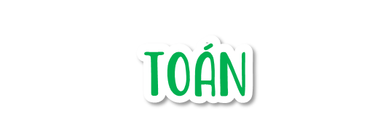




Slide 5


Slide 6
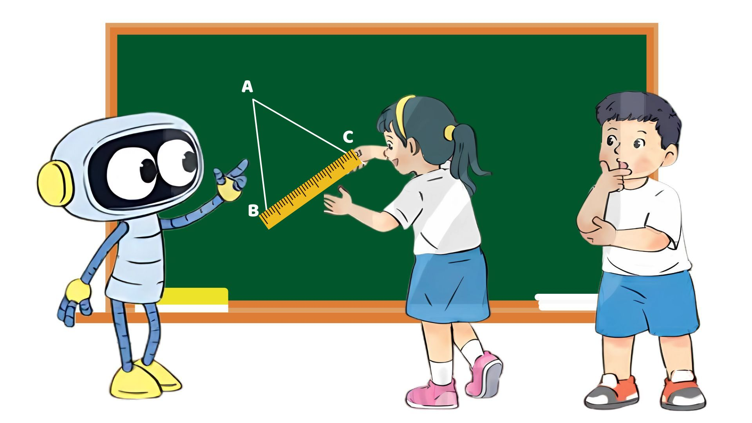


Tớ vẽ hình tam giác này
Một hình tam giác có mấy cạnh và mấy đỉnh nhỉ?
Điểm A là một đỉnh, đoạn AB là một cạnh của hình tam giác.

Slide 7

.
A
Đây là hình gì?
Cho 3 điểm A, B và C
.
.
B
C
Hình tam giác
Nối A và B ta được đoạn thẳng nào?
Nối A và C ta được đoạn thẳng nào?
Nối B và C ta được đoạn thẳng nào?

Slide 8
Điểm A là một đỉnh của
hình tam giác
A
Đoạn AB là một cạnh của
hình tam giác
Ngoài đỉnh A và cạnh AB thì hình tam giác còn đỉnh và cạnh nào khác?
B
C

Slide 9
A
Hình tam giác ABC có:
- 3 đỉnh là: A, B, C;
- 3 cạnh là AB, BC, CA;
- 3 góc là: góc đỉnh A, góc đỉnh B, góc đỉnh C
B
C

Slide 10
M .
Đây là hình gì?
Cho 4 điểm M, N, Q, P
. N
Q .
. P
Hình tứ giác
Nối các điểm lại với nhau

Slide 11
Hình tứ giác MNPQ có:
M
- 4 đỉnh là:M, N, P, Q;
- 4 cạnh là MN, NP, PQ, QM
N
- 4 góc là: góc đỉnh M, góc đỉnh M, góc đỉnh P, góc đỉnh Q
Q
P
Hình tứ giác

Slide 12
Hình tam giác có 3 đỉnh, 3 cạnh và 3 góc
Hình tứ giác có 4 đỉnh, 4 cạnh và 4 góc

Slide 13


Slide 14

Các đỉnh
Các cạnh
M
D
A
B
Nêu tên các đỉnh, các cạnh của mỗi hình (theo mẫu)
E
P
N
D
C
G
Hình tam giác MNP
Hình tam giác DEG
Hình tứ giác ABCD
M, N, P
D, E, G
A, B, C, D
MN, NP, PM
DG, GE, ED
AB, BC, CD, DA

Slide 15

Nêu tên các hình tam giác và các hình tứ giác có trong hình dưới đây:
A
B
Có 3 hình tam giác:
ADC, ABC, BCE.
Có 3 hình tứ giác:
ABCD, ABEC, ABED.
D
E
C

Slide 16

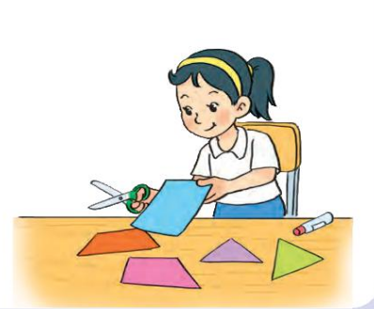
Mai đánh dấu một số điểm trên tờ giấy màu (như hình vẽ). Qua hai điểm trong các điểm đã đánh dấu, Mai có thể cắt tờ giấy theo đoạn thẳng nào để được:
a) Hai hình tứ giác
M
A
B
D
C
N

Slide 17
Mai đánh dấu một số điểm trên tờ giấy màu (như hình vẽ). Qua hai điểm trong các điểm đã đánh dấu, Mai có thể cắt tờ giấy theo đoạn thẳng nào để được:
b) 1 hình tam giác và 1 hình tứ giác?
3
M
A
B
D
C
N

Slide 18


Slide 19
AI TINH MẮT HƠN
AI TINH MẮT HƠN

Slide 20

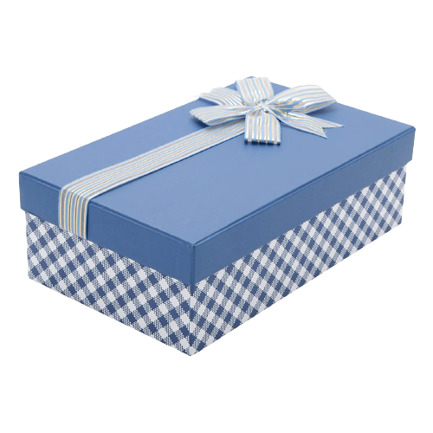

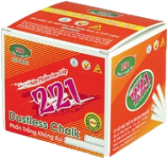




Hãy chọn hình bóng tương ứng với đồ vật

Slide 21
ĐÁP ÁN ĐÚNG!!

Slide 22



Slide 23
LỜI CẢM ƠN
Chân thành cảm ơn quý thầy cô đã sử dụng tài liệu. Mong quý thầy cô sử dụng tài liệu nội bộ và không chia sẻ đi các trang mạng xã hội nhé!
Mong rằng tài liệu này sẽ giúp quý thầy cô gặt hái được nhiều thành công trong sự nghiệp trồng người.
Trong quá trình soạn bài có lỗi nào mong quý thầy cô phản hồi lại Zalo hoặc FB giúp em.
Zalo duy nhất của em: 0972.115.126 (Hương Thảo). Các nick khác ngoài nick này đều là giả mạo.
Facebook: https://www.facebook.com/huongthaoGADT

